Slide 1


操作系统无法安装问题解决
2020年12月

Slide 2
1.
ISO问题
2.
黑屏无显示问题
3.
无法进图形问题
4.
无存储问题
目 录
5.
其他问题

Slide 3
概述
操作系统安装是所有项目实施部署的第一步，如果无法安装系统，则所有后续工作无法进行，操作系统安装涉及到安装ISO、固件、显示、存储及各类驱动问题，需要具备一定硬件基础，涉及UEFI、BMC、RAID卡、NVME等硬件知识。

Slide 4



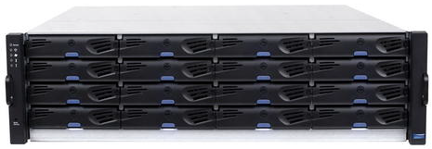
ISO问题
中标麒麟服务器操作系统V10
确认硬件信息和光盘匹配，否则需要更换系统光盘：
确认CPU架构：龙芯、飞腾、鲲鹏、x86或申威
确认CPU信息与ISO对应的版本是否匹配，比如FT2000+需要server-sp2-2000或更新版本才能支持；LS4000需要桌面B055/服务器B013以上才支持
确认显卡或桥片信息：龙芯有780E和7A1000桥片， 申威分有套片和无套片内核

Slide 5
硬件与ISO对应关系
CPU类型+桥片 | 桌面 | 服务器
LS 3A2000/3A3000+780E | 5.0以上 | 5.0以上
LS 3A2000/3A3000+7A | 5.0 B053以上 | 5.0 B11以上
LS 3A4000/3B4000+7A | 5.0 B055以上 | 5.0 B13以上
LS 2H | 5.0 B055-2K1000_02
FT1500/4 | 4.0.2-desktop-sp2
FT1500/16 |  | 4.0.2-server-sp2
FT2000/4 | 4.0.2-desktop-sp3/sp4
FT2000+ |  | 4.0.2-server-sp2-2000/sp4
FT2500 |  | V10-sp1-2500
KP916/KP920 |  | 5.0B09/4.0.2-server-sp4
SW 421 | 5.0B029
SW 1621 |  | 5.0B027
Notes:
作为原有银河麒麟与国防科技大学下属品牌银河麒麟强强联合之后的产物，新一代V10产品结合了二者丰富的软硬件生态，倚靠靠国防科技大学强劲的科研实力，经过新一轮的编译构造，适配移植等工作形成了以国产主流五大CPU平台为坚实基础，具备丰富应用生态，以Debian系为新一代技术路线的，安全稳定的国产linux发行版操作系统——银河麒麟桌面OS V10。

Slide 6
ISO问题-确认系统版本
有系统的：
在系统中命令查看内核和系统版本：
# uname -r 获得当前正在使用的内核；
# uname -a 获得当前正在使用的内核和系统架构；
# cat /etc/.productinfo(中标系统）
# cat /etc/.kyinfo(银河系统)
没有系统的：
查看系统光盘封面，光盘内容根目.productinfo或.kyinfo

Slide 7
黑屏无显示问题
现象：
屏幕全黑
飞腾系统显示三行EFI stub
龙芯系统显示loading kernel、loading initrd
排查手段主要是接串口看信息
可能的原因：
固件不匹配，例如新版本飞腾内核需要固件走uefi方式；
龙芯固件分配的地址太小，无法完全加载initrd；
显卡配置问题，插了用作计算的GPU，但是需要显示走集显；

Slide 8
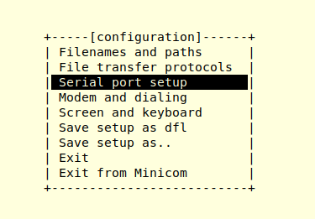
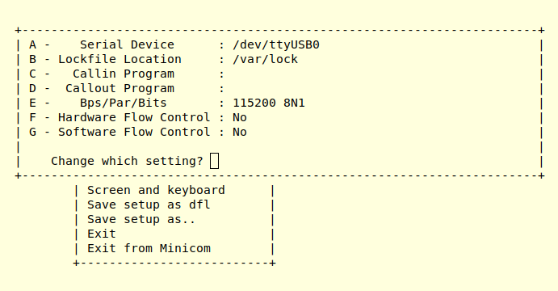
导出串口日志
通过串口转USB交叉线连接笔记本，使用命令minicom -s， 选择Serial port setup 回车，进入设置界面，Shift+A设置/dev/ttyUSB0, Shift+F设置No， 然后选择Save Setup as dfl，最后选择Exit回车，开始接收串口信息

Slide 9
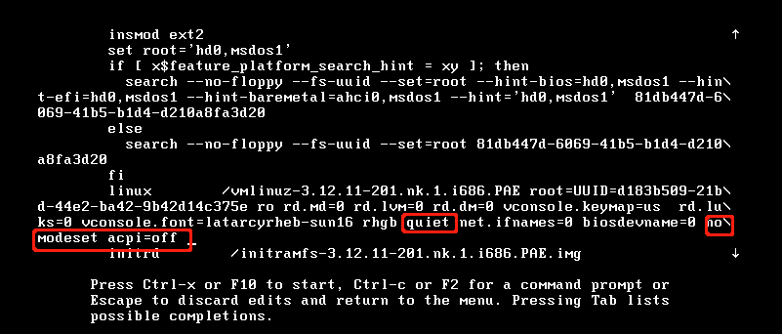
无法进图形问题-添加内核参数
如果安装能进入console界面，但无法开启图形界面，多数是显示驱动的问题
修改grub引导， 按e进入编辑模式，找到内核所在行，末尾添加内核参数nomodeset acpi=off， 去掉quiet， 按Ctrl+x启动

Slide 10
常用内核命令行参数
常用内核参数如下：
console=ttyS0 #设置串口输出及指定波特率
loglevel=0/4/7 #不显示/显示小于4的日志/显示调试支持（debug日志）
quiet #安静模式
nomodeset #禁用显卡驱动，默认走vesa显示
nouveau.modeset=0 #禁用nouveau开源驱动
amdgpu.modeset=0 #禁用amdgpu驱动
amdgpu.dpm=0 #禁用amdgpu的电源管理功能，解决花屏问题
noapic #禁止使用io-apic来做设备中断路由
nolapic #禁止使用Local-APIC
noirqbalance #禁止使用内核中的中断平衡逻辑
irqpoll #当一个中断没有被处理时搜索所有可用的中断处理器

Slide 11
常用内核命令行参数
常用内核参数如下：
acpi=off #关闭acpi电源管理功能
pci=pcie_scan_all #pci总线扫描所有pcie设备，解决扩展pcie网卡无法识别
nodmraid #禁用raid卡功能
rd.break #在initramfs处停顿，用于修改密码或rescue模式也无法启动时
init=/bin/bash #修改默认init程序为bash
ramdisk_size=500000 #修改initramfs中默认init程序为bash
isolcpus=12-15 #隔离12-15四个核不进行调度

Slide 12
常用内核命令行参数
常用内核参数如下：
crashkernel=128M/256M/512M #kdump参数，为崩溃内核预留多少内存
biosdevname=0 #禁用网卡根据71-biosdevname.rules 规则改名
net.ifnames=0 #禁用网卡根据80-net-name-slot.rules 规则改名
selinux=0/1 #禁用/启用selinux
security=apparmor #打开apparmor
kysec_3adm=0/1 #禁用/打开三权分立
内核命令行参数速查手册：
https://blog.csdn.net/Jamienstar/article/details/53216851

Slide 13
无法进图形-多显卡问题
同时有板载和独立显卡时，会默认从独显出显示，但实际需要从板载显卡出显示，可以指定PrimaryGPU,方法如下：
以板载是ast显卡为例，增加以下配置文件：
cat /usr/share/X11/xorg.conf.d/10-ast.conf
Section "OutputClass"
Identifier "ast"
MatchDriver "ast"
Driver "fbdev"
Option "PrimaryGPU" "true"
EndSection

Slide 14
无法进图形-多屏显示问题
现象：
龙芯安装系统能进入图形界面，但是只有绿色背景图，看不到安装界面
排查方式：
ctrl alt f2进入console, 执行export DISPLAY=:1 && xrandr
可能的原因：
那很可能是显卡驱动识别到多个输出， 形成扩展屏，而安装程序在另一个屏上
需要把其他路显示接到显示器上

Slide 15
存储问题
现象：
安装系统能进入图形安装界面，但是找不到硬盘
排查方式：
livecd 可以直接在桌面右键打开终端， 执行lsblk -f
非livecd系统通过ctrl alt f2进入console, 执行lsblk -f
可能的原因：
机器没有配置raid；FT2000+机器没有配置raid无法识别硬盘
内核缺少megaraid_sas模块，无法识别raid；
内核不支持nvme硬盘；

Slide 16
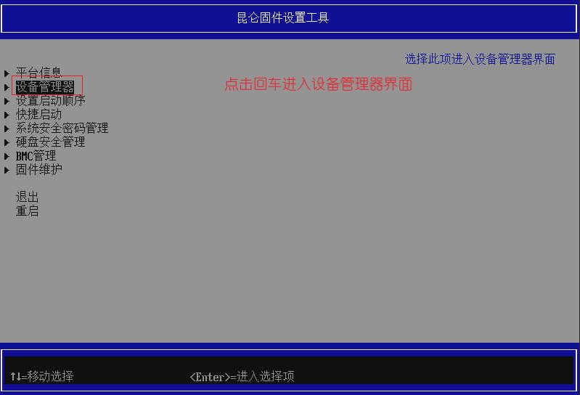
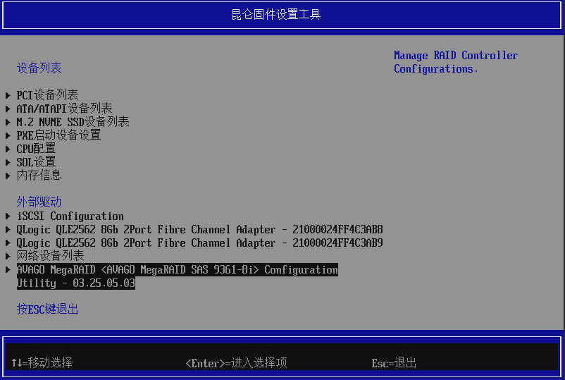
飞腾服务器配置RAID
进入raid卡设置
Notes:
RAID0、RAID1、RAID5、RAID10功能介绍可以自行百度查找

Slide 17
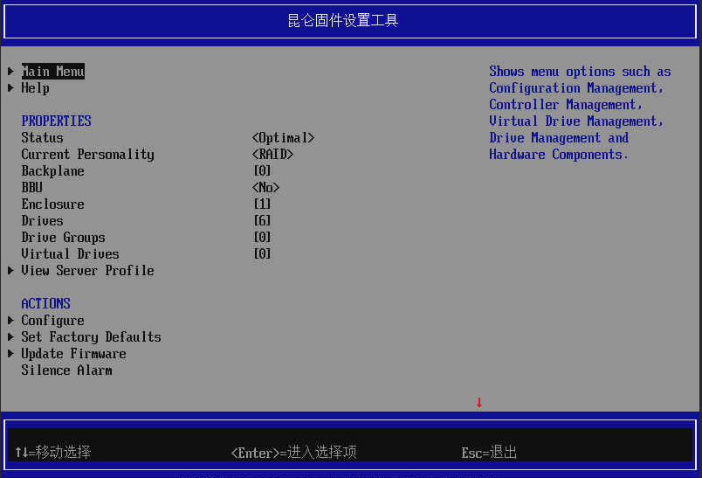
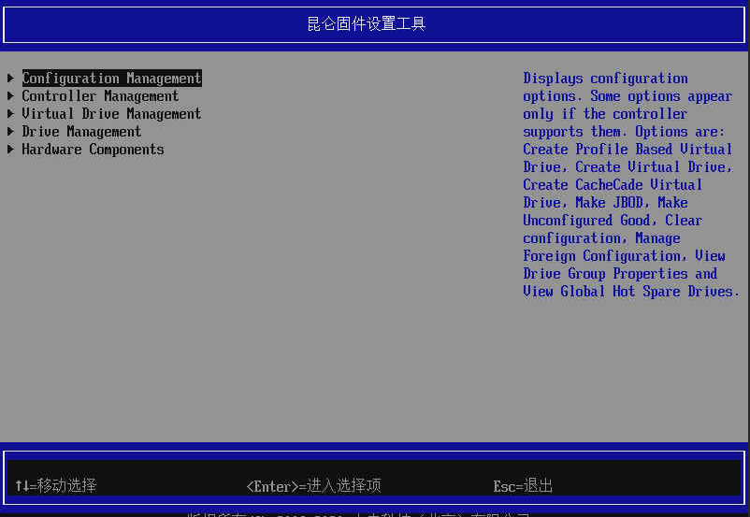
飞腾服务器配置RAID
进入主菜单
进入配置管理
Notes:
RAID0、RAID1、RAID5、RAID10功能介绍可以自行百度查找

Slide 18
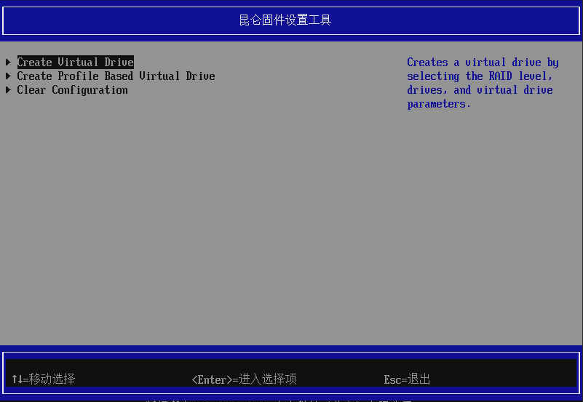
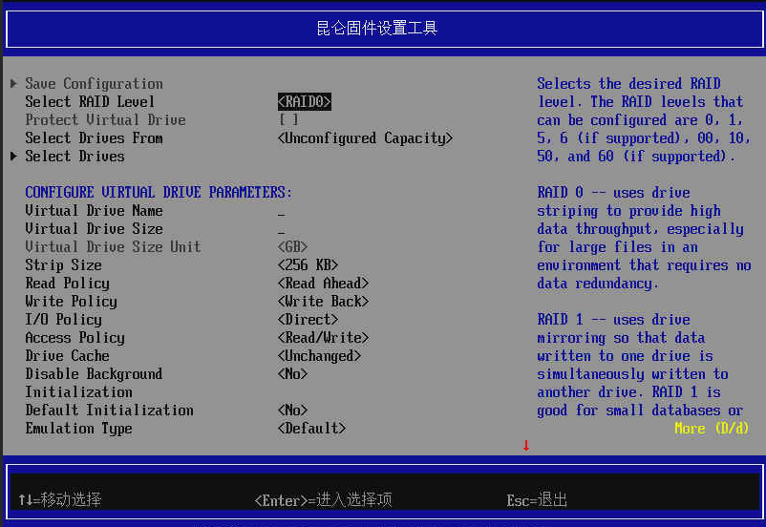
飞腾服务器配置RAID
创建raid
选择raid类型
Notes:
RAID0、RAID1、RAID5、RAID10功能介绍可以自行百度查找

Slide 19
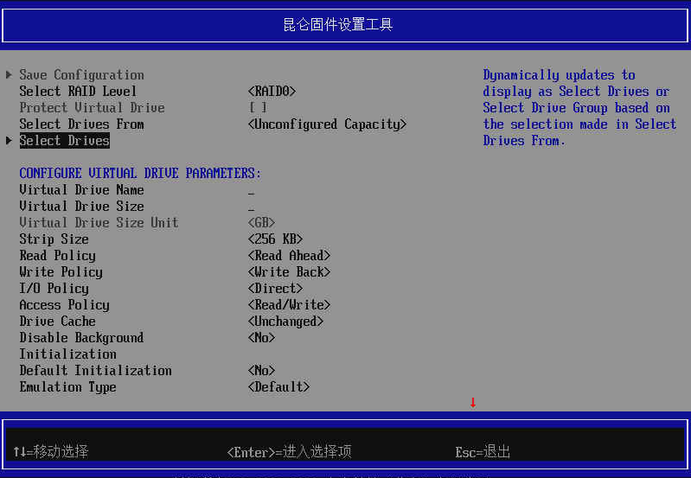
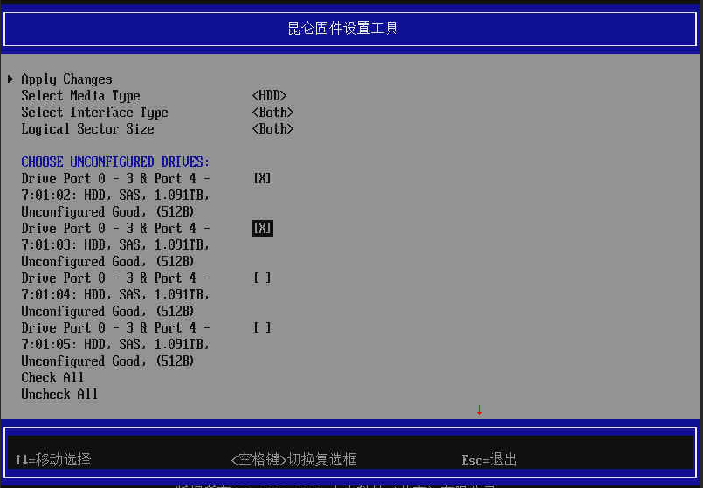
飞腾服务器配置RAID
选择硬盘
上下键选择，空格键勾选要做raid的硬盘
Notes:
RAID0、RAID1、RAID5、RAID10功能介绍可以自行百度查找

Slide 20
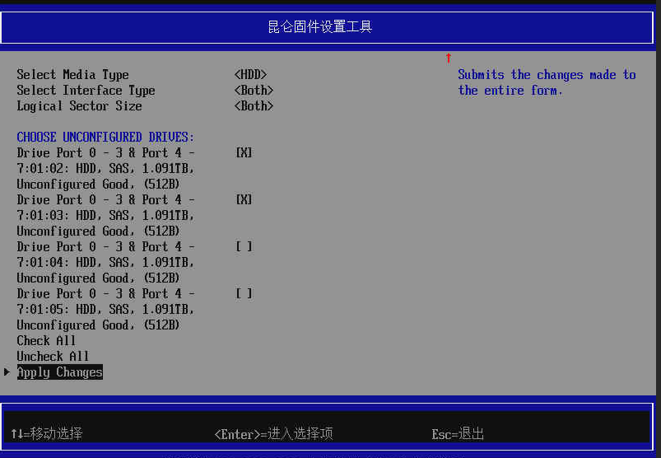
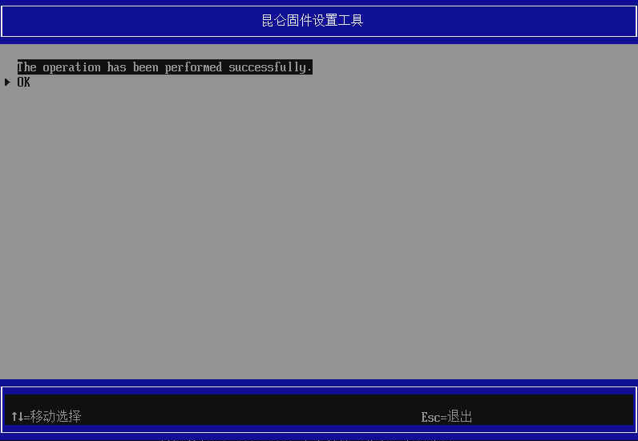
飞腾服务器配置RAID
点击ok
应用设置
Notes:
RAID0、RAID1、RAID5、RAID10功能介绍可以自行百度查找

Slide 21
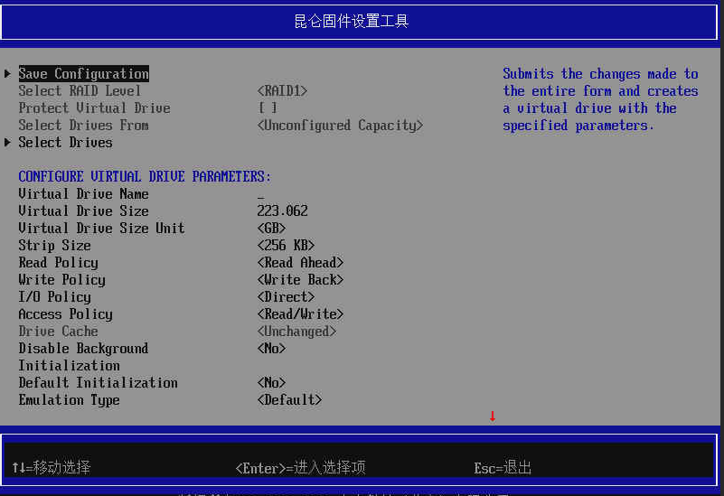
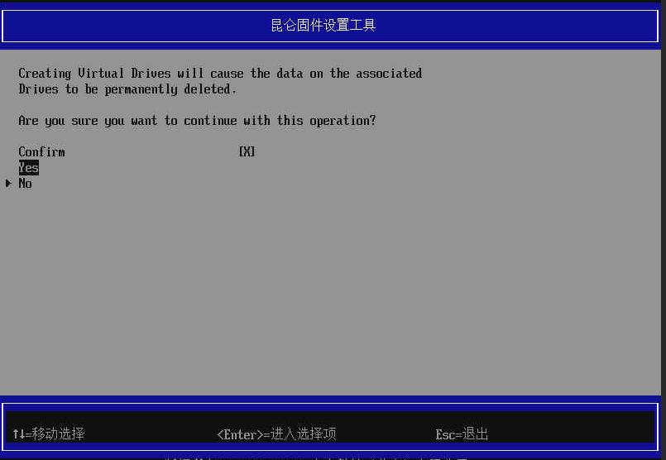
飞腾服务器配置RAID
保存设置
在Confirm行按空格确认，在下翻勾选yes
Notes:
RAID0、RAID1、RAID5、RAID10功能介绍可以自行百度查找

Slide 22
手动添加内核模块
以添加megaraid_sas为例：
1、编译匹配当前内核版本的megaraid_sas模块，copy到安装系统中， insmod megaraid_sas，完成安装过程
2、安装完成后不关机， 手动mount安装后的根文件系统，并chroot /
cp megaraid_sas.ko /lib/modules/xxx/update/
depmod -a
3、更新initramfs
修改/etc/dracut.conf，添加
add_drivers+="megaraid_sas"
备份原有initramfs，重新生成新的initramfs,
mv /boot/initramfs-xxx.img /boot/initramfs-xxx.bk.img
dracut

Slide 23
确认内核是否支持Nvme
通过内核配置文件查看
/boot/config-xxx , 确认以下两项为y（builtin）或m (module)
CONFIG_NVME_CORE=y
CONIFG_BLK_DEV_NVME=m
模块扩展知识：
lsmod/modprobe/modprobe -r/insmod/rmmod
从设备看驱动，kernel driver in use
- lspci -vnn | grep Eth -A 15
- lspci -vnn | grep VGA -A 15
从modinfo中查看版本及是否支持对应设备
- modinfo e1000e | grep -i ^version
- modinfo e1000e | grep -i 10d3 (82574L网卡对应的product_id)
/usr/share/hwdata/pci.ids中能查看id号对应的设备名称

Slide 24
其他问题-安装过程报错
现象：
开始安装后报错，或无法完成安装
排查方式：
按出错的地方排查
可能的原因：
格式化出错或解压tar包出错：内核原因
安装包过程出错，且每次卡在不同包：读盘问题或USB供电问题
备注：鲲鹏916/920机器建议管理口安装系统
网卡驱动导致的无法安装：手动卸载网卡驱动 modprobe -r xxx
安装无法结束：可能是没有等到sync信号，如果ps确认安装过程结束可直接重启

Slide 25
如何进入图形安装调试模式
如果图形安装失败，为了进一步分析原因和解决问题，需要进入调试模式图形安装引导文件 grub.cfg 中，在参数 console=tty 之后，加入 debug_test 即可，安装出错信息保存在 /tmp/installation.log 文件中；
安装中控制台切换：
Ctrl + Alt + F1 安装程序（文本模式）
Ctrl + Alt + F2 交互shell
Ctrl + Alt + F3 安装信息
Ctrl + Alt + F4 内核信息
Ctrl + Alt + F5 所选命令的标准输出
Ctrl + Alt + F7 安装程序（图形）
安装中常用的日志文件：
/var/log/dmesg 系统引导过程中的内核信息；
/var/log/messages 系统默认的服务日志；
/root/install.log与/root/upgrade.log 记录安装和升级信息

Slide 26
其他问题-安装完成重启无法进系统
现象：
安装程序正常结束，但是重启后无法进入系统
可能的原因：
某些主板要求mbr启动分区为活动分区：fdisk/a 设置活动分区
legacy/uefi模式问题或gpt磁盘格式，尝试更换固件模式后重新安装

